Slide 1
Reactienota NRD en Planning MER / wijziging Luchthavenbesluit Eindhoven

Slide 2
Waar staan we nu
Notitie Reikwijdte en Detailniveau (jan 2022)
Reactienota Notitie Reikwijdte en Detailniveau (feb 2023)
Wat meegenomen uit zienswijzen (presentatie: Royal HaskoningDHV)
Milieu Effect Rapport (MER): milieueffecten in kaart brengen
Tijdlijn planning MER en wijziging Luchthavenbesluit Eindhoven (volgt verderop in deze presentatie)
Welke informatie wordt wanneer gedeeld in het LEO

Slide 3
Reactienota NRD
Reactienota NRD
N.a.v. 25 zienswijzen op NRD, waaronder het LEO en het advies van de Commissie voor de m.e.r. op de NRD
Gepubliceerd op website van Platform Participatie van IenW
Hierop kunnen geen zienswijzen worden ingediend

Slide 4
Reactienota NRD Presentatie RHDHV
Geluid (aanvullend)
45 Lden-contour (WHO) wordt conform het advies van de Commissie m.e.r. in de vorm van een oppervlak inzichtelijk gemaakt
Doc29 voor regionale luchthavens wordt overgenomen
Effecten maatregel schrappen geplande vluchten na 23:00 uur worden in kaart gebracht
Hinder wordt volgens verschillende bekende blootstellingsrespons-relaties inzichtelijk gemaakt

Slide 5
Reactienota NRD Presentatie RHDHV
Externe veiligheid (aanvullend)
Inventarisatie risicovolle bedrijven in de omgeving
Groepsrisico (meer expliciet dan aangegeven in NRD)
Softwarepakket Gevers
Luchtkwaliteit (aanvullend)
Ultrafijnstof
Zeer Zorgwekkende Stoffen (ZZS-stoffen)
VOS, CO, SOx, HC, NOx en EC

Slide 6
Reactienota NRD Presentatie RHDHV
Gezondheid (aanvullend)
Naast ernstig gehinderden en slaapverstoorden ook MGR-indicator
Klimaat (aanvullend)
Apart thema gezien het belang
Geur (aanvullend)
Beleidsregel industriële geur Noord Brabant wordt beschouwd

Slide 7
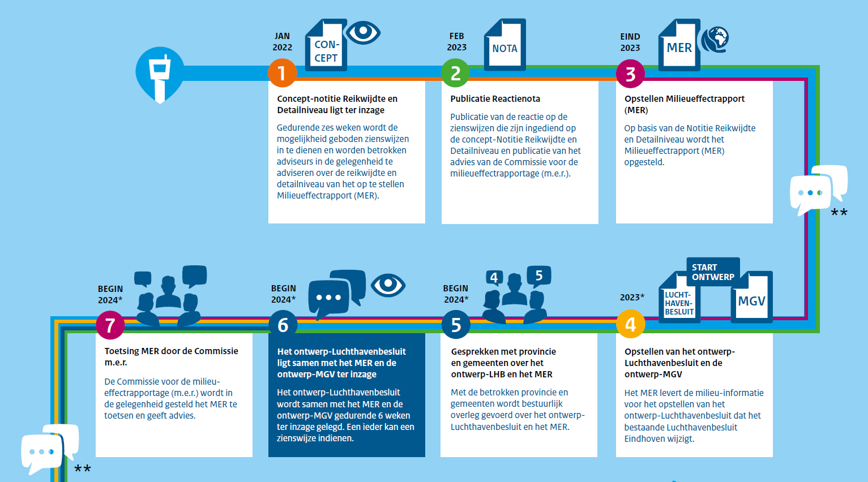
Planning MER en LHB aangepast

Slide 8
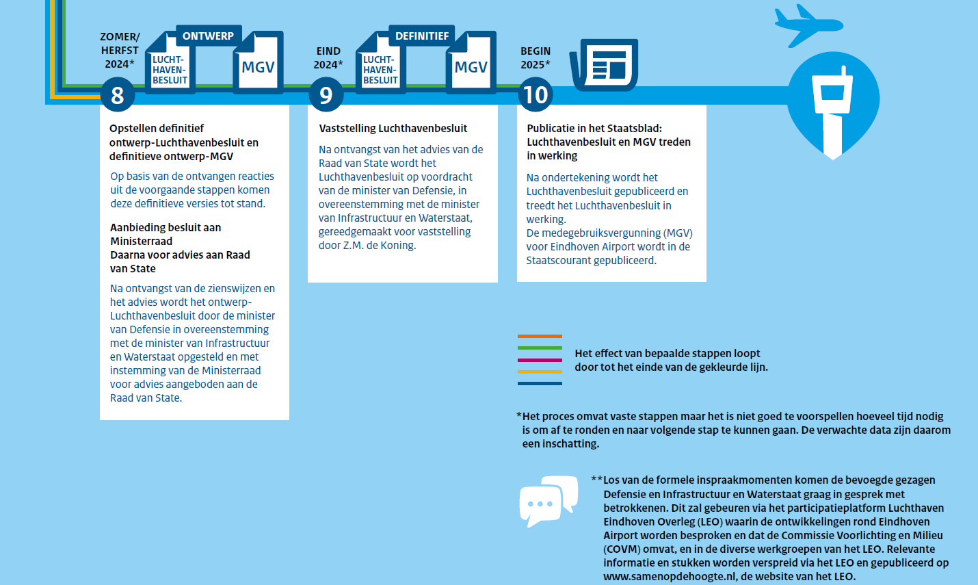
Planning MER en LHB aangepast

Slide 9
Planning MER en LHB
Hierbij horen o.a. de volgende stappen:
Concept-MER (juni 2023)
HUF-toets
ATR-toets
J&V-toets
De Tweede Kamer wordt doorlopend over belangrijke stappen geïnformeerd

Slide 10
Informatie gedeeld in LEO
Onderwerpen die tijdens het MER-proces in het LEO kunnen worden gedeeld:
Aanvullingen op reguliere openingstijden
Startprocedures
Routeoptimalisatie
Normstelling voor 2026
Evaluatie LHB in 2026

Slide 11
Openingstijden LHB/MGV
In gewijzigde LHB en bijbehorende MGV:
Regeling vertraagde landingen na 23:00 uur
Regeling zondagochtend
Moderniseren extensieregeling
Voorstel IenW/Defensie: april – juni 2023
Bespreken met Eindhoven Airport, airlines en het LEO van september
Juni: ORREA en LEO
Augustus: berekening km2 door NLR en ontwerp-MGV gereed
LEO september: bespreken ontwerp-MGV 2024

Slide 12
Startprocedures
Milieueffecten van twee verschillende startprocedures (Noise Abatement Departure Procedure, NADP 1 en 2) worden inzichtelijk gemaakt
LEO juni en september: update over MER
November: MER gereed
LEO november: bespreken effecten startprocedures en gevolgen voor civiele geluidreductienorm 2026 (oppervlakte in km2)

Slide 13
Routeoptimalisatie
Routeoptimalisatie Eersel-Steensel: loopt
Kick-off meeting IenW, Defensie, CLSK, Royal HaskoningDHV en NLR
Gesprekken met gemeenten en omwonenden
Plan Werkgroep LEO: gereed voor LEO-vergadering juni
Tussentijdse resultaten: mee te nemen in MER
Uitkomsten delen in LEO september
Bepalen routeoptimalisatie: IenW & Eindhoven Airport m.m.v. Defensie
Juni: ORREA en LEO
Augustus: berekening km2 door NLR en ontwerp-MGV gereed
LEO september: bespreken ontwerp-MGV 2024

Slide 14
Normstelling 2026
Referentiescenario 2019 met 40.500 vliegtuigbewegingen
Nominale vlootvernieuwingsscenario in MER: 39% (33% effectief) in 2026
LEO juni en september: update over MER
November: MER gereed
LEO november: uitkomsten MER, bespreken startprocedure NADP1 of NADP2 en gevolgen voor civiele geluidreductienorm 2026 (oppervlakte in km²)
Begin 2024: Bestuurlijk Overleg over ontwerp-wijzigingsbesluit (formele stap wijziging LHB)
Juni: ORREA en LEO
Augustus: berekening km2 door NLR en ontwerp-MGV gereed
LEO september: bespreken ontwerp-MGV 2024

Slide 15
Evaluatie LHB 2026
De evaluatie is tweeledig:
Een evaluatie van het sturingsmodel voor civiel geluid:
Technische evaluatie o.b.v. de uitgangspunten van Van Geel: wat is haalbaar volgens het ALARA-principe?
Beleidsmatige evaluatie: zijn er zwaarwegende gronden om af te wijken van het ALARA-principe?
Uit deze twee volgt een nieuwe geluidsnorm voor 2030
Evaluatie van het LHB
Input o.b.v. evaluatie LHB’s militaire luchthavens (volgt)
Juni: ORREA en LEO
Augustus: berekening km2 door NLR en ontwerp-MGV gereed
LEO september: bespreken ontwerp-MGV 2024

Slide 16
Evaluatie LHB 2026
Voorstel vanuit IenW/Defensie: april – juni 2023
Werkgroep LEO – te bepalen welke, via het LEO
September 2023: voorstel gereed
Juni: ORREA en LEO
Augustus: berekening km2 door NLR en ontwerp-MGV gereed
LEO september: bespreken ontwerp-MGV 2024

Slide 17
Conclusie
MER- en LHB-planning aangepast, inwerkingtreding LHB en bijbehorende MGV: begin 2025
Dus meerdere onderwerpen waarbij het LEO betrokken kan worden:
Aanvullingen op reguliere openingstijden (LEO september)
Startprocedures (updates LEO juni/september, bespreken LEO november)
Routeoptimalisatie (LEO september)
Normstelling 2026 (updates LEO juni/september, bespreken LEO november)
Evaluatie LHB in 2026 (LEO september)
Juni: ORREA en LEO
Augustus: berekening km2 door NLR en ontwerp-MGV gereed
LEO september: bespreken ontwerp-MGV 2024

Slide 18
Vragen?

Slide 19
Aanwezigen informatiemarkt
Kim Bogte
Vragen over: proces wijzigen LHB
Jos de Lange
Vragen over: MER-proces
Remy Helmhout
Vragen over: militair vliegtuiggeluid
Kjeld Vinkx
Vragen over: geluid
Anke Bouma
Vragen over: proces wijzigen LHB
Sander Hartjes
Vragen over: geluid (systematiek)
Jos Dolderman
Vragen over: geluid
Wouter de Haan
Vragen over: emissies
Emmely van Dijk
Vragen over: proces wijzigen LHB

